Slide 1
第14章 控制系统、质量与运营绩效
主讲：张麟

Slide 2
精益化生产
JIT准时化生产
管理信息系统
质量管理
平衡积分卡

Slide 3
信息技术与控制系统
生产过程的信息化
管理过程的信息化
办公自动化
集成一体化系统
咨询IBM
Notes:
https://v.qq.com/x/page/o0529rwh9i4.html

Slide 4
信息技术条件下的控制系统的变化
风险评估的变化
监控手段的变化
信息沟通的变化
控制程序的变化（控制、灵活、高效、创新、稳定）

Slide 5
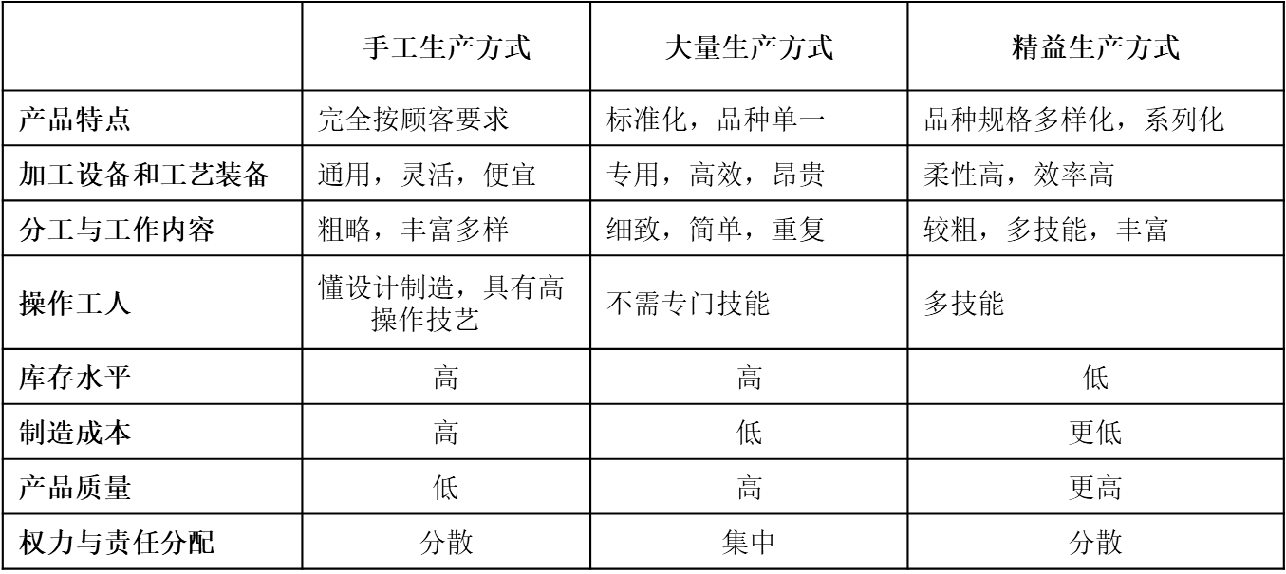
精益化生产方式
精益生产是通过系统结构、人员组织、运行方式和市场供求等方面的变革，使生产系统能很快适应用户需求不断变化，并能使生产过程中一切无用、多余的东西被精简，最终达到包括市场供销在内的生产的各方面最好结果的一种生产管理方式。
Notes:
https://v.qq.com/x/page/j05316skmz6.html

Slide 6
准时化生产方式（JIT，Just in Time）
起源于丰田（1950年丰田英二和大野耐一，mit）
核心是追求库存最小（Why？）
在需要的时候，按需要的量生产所需的产品
三种手段
适时适量生产
弹性配置人员（多种技能）
质量保证

Slide 7
准时化生产方式（JIT，Just in Time）
传统：前道工序向后道工序送货
JIT：后道工序根据“看板”向前道工序取货（拉动）
日生产指令下到达最后一道工序

Slide 8
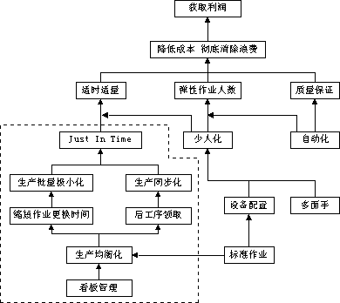

Slide 9
亚马逊
传统：书商（根据预测）——印刷厂——书店
亚马逊即需即印（少库存，多批次，低准备成本）
技术的发展降低准备成本

Slide 10
JIT实施的条件
均衡生产
全面质量管理
柔性系统
与供应商的合作
看板管理
改进产品设计

Slide 11
与供应商的合作
汽车制动器公司aisin失火，丰田99%制动阀的来源，恢复生产要两个月
没有库存怎么办
解决方案
第一时间通知丰田
Aisin的22个供应商，丰田的36个供应商，当天下午分配生产计划
短期内相互学习、合作

Slide 12
与供应商的合作
2天生产第一个产品
4天恢复生产
9天完全恢复正常
Aisin少了5周的产量，丰田4天半

Slide 13
均衡生产
丰田：每天相同的产品组合进行小规模生产
柔性生产线
Notes:
https://v.qq.com/x/page/a0514u0jeyc.html

Slide 14
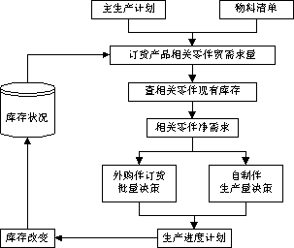
制造资源计划（MRP）
是企业对其生产系统和经营活动建立一种计划模型，并通过利用该模型把企业的制造资源和经营任务的需求进行平衡，从而保证企业目标的实现
零件库存

Slide 15
制造资源计划2.0（MRPII）
20世纪80年代
信息共享程度提升，使生产、采购、销售、财务等环节相互连接

Slide 16
企业资源计划 （ERP）
将企业内部各个部门，包括财务、会计、生产、物料管理、品质管理、销售与分销、人力资源管理、供应链管理等，利用信息技术整合，连接在一起
除了MRP II 已有的生产资源计划、制造、财务、销售、采购等功能外，还有质量管理，实验室管理，业务流程管理，产品数据管理，存货、分销与运输管理，人力资源管理和定期报告系统。

Slide 17
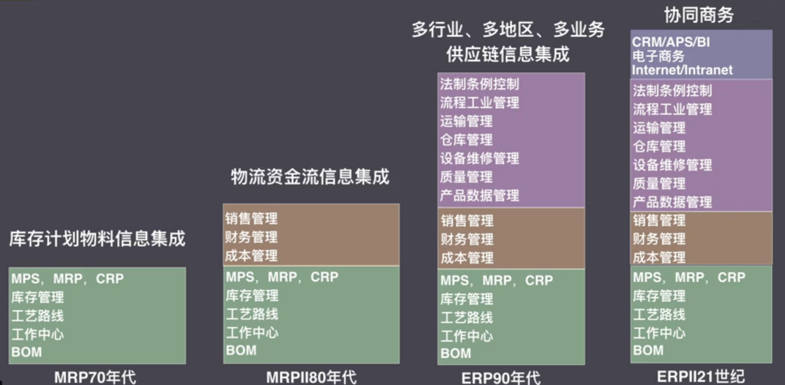
MRP——MRPII——ERP——ERPII

Slide 18
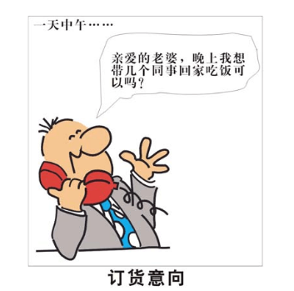
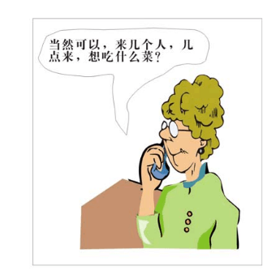
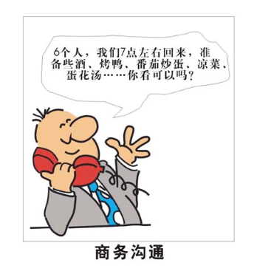
ERP应用

Slide 19
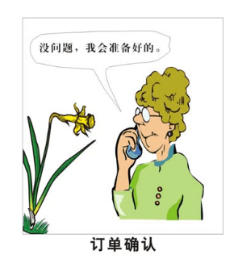
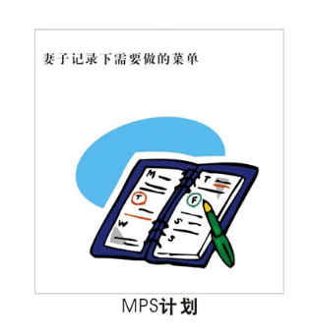
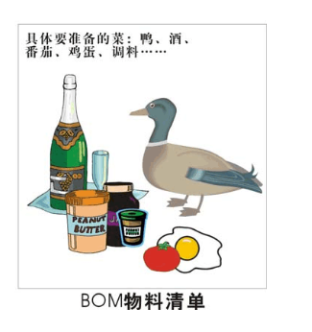

Slide 20
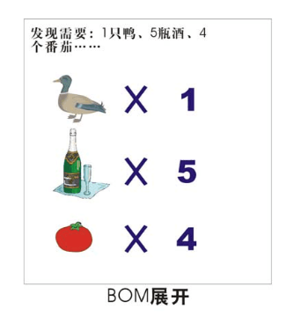
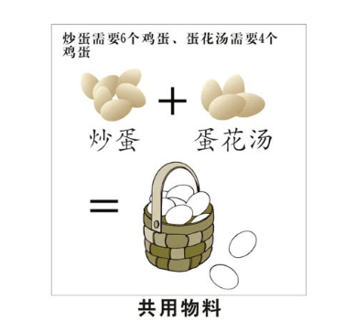
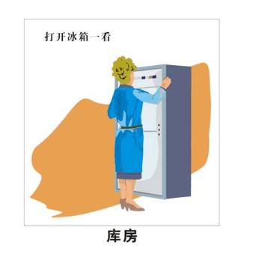

Slide 21
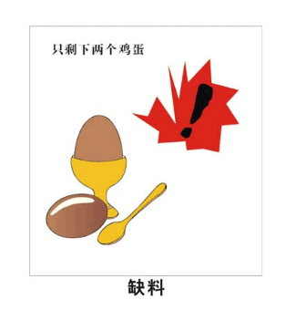
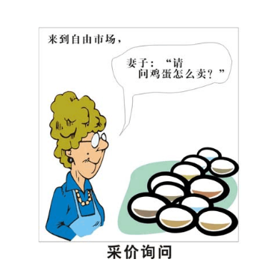
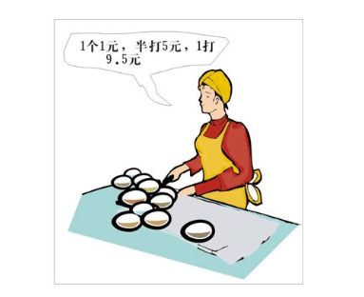

Slide 22
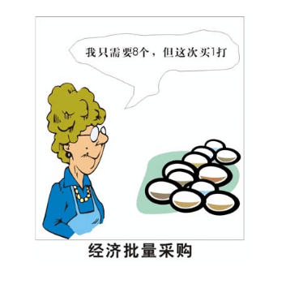
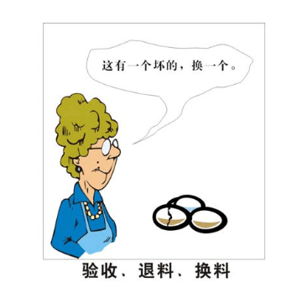
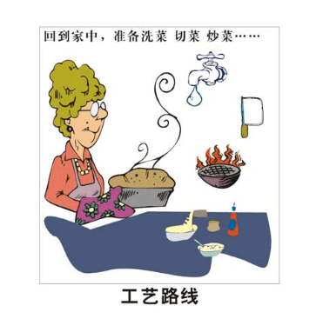

Slide 23
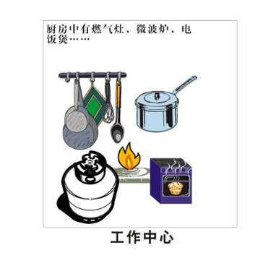
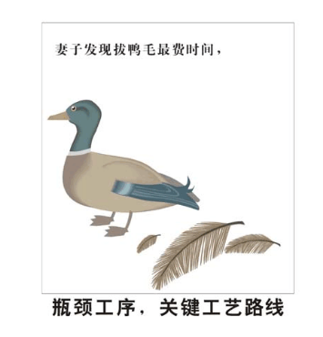
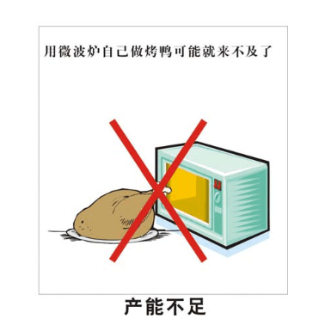

Slide 24
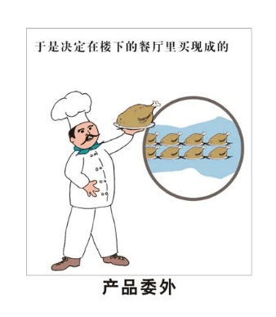
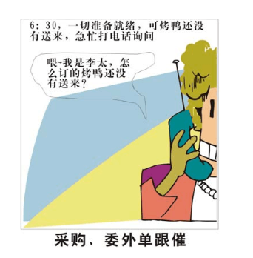
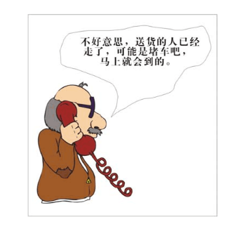

Slide 25
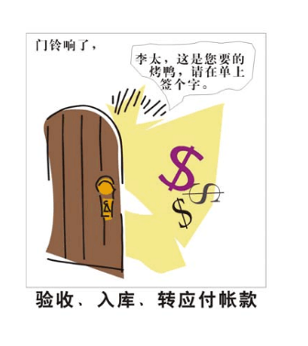
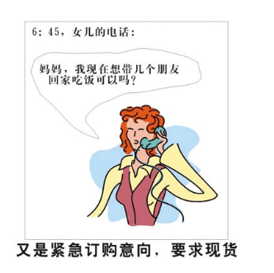
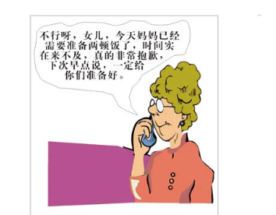

Slide 26
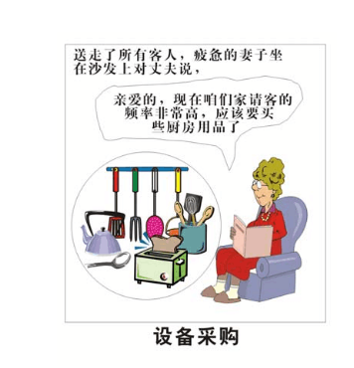
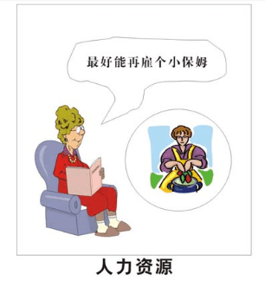
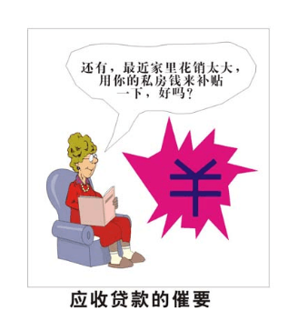

Slide 27
质量管理（品质）
质量的定义：反映实体满足明确和隐含需要的能力的特性总和

Slide 28
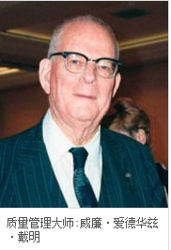
质量管理
一张是丰田的创始人，另一张是丰田目前的总裁，第三张照片比前两张都大很多，是威廉•爱德华•戴明
早在1950年，戴明就曾在美国讲授质量管理的课程，然而当时美国经济一片繁荣，订单接应不暇，根本没人有空去理这个直率的抽样调查专家去空谈什么品牌质量
1950年应邀去日本讲学，Made in Japan
美国遇到了甚至连做梦也想不到的那种挑战
1981年起，戴明不断地在全美各地举行研讨会（广场协议
）

Slide 29
质量管理
两个认识误区：
是认为质量是生产者的责任
是认为高质量必然造成高成本。
魏文王问扁鹊：“子昆弟三人其孰最善为医？”扁鹊曰：“长兄最善，中兄次之，扁鹊最为下。”魏文王曰：“可得闻邪？”扁鹊曰: “长兄于病视神，未有形而除之，故名不出于家。中兄治病，其在毫毛，故名不出于闾。若扁鹊者，镵血脉，投毒药，副肌肤，闲而名出闻于诸侯。”

Slide 30
戴明的质量管理14条：
确定永恒目标，提高产品与服务；
采纳新的质量思想；
不再依赖大量检验；（晚了）
不以价格作为采购的唯一决策要素；
持续不断地改进生产及服务系统；
建立在职培训制度；
建立现代的督导方法；
消除员工畏惧心理；（有意见就提）
打破部门界限；
取消针对工作人员的计量化目标；
取消员工标准量，废除管理人员的数值目标；（质量）
消除妨碍基层员工工作畅顺的因素；
鼓励每一个人自我教育与提高；
采取行动，完成机制转变。（整体）

Slide 31
全面质量管理
全面质量管理的含义：“一个组织以质量为中心，以全员为基础，目的在于通过让顾客满意和本组织所有成员及社会受益而达到长期成功的管理途径。”
特点：对象全面管理、全员参与、全过程、全面运用一切有效方法。

Slide 32
全面质量管理
一个过程
四个阶段
计划：分析和评价现状、确定改进目标、寻求解决方法、评价选择
行动：采纳改正、进一步改进

Slide 33
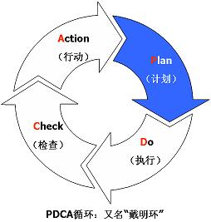
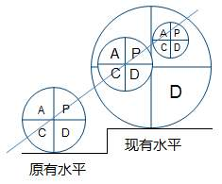
PDCA循环

Slide 34
全面质量管理原则
以顾客为关注焦点；
领导作用；
全员参与；
过程方法；
管理的系统方法；
持续改进；
以事实为基础进行决策；
与供应商建立互利的关系

Slide 35
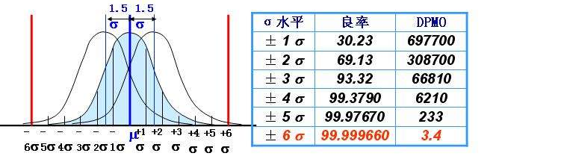
6西格玛
六西格玛是一种改善企业质量流程管理的技术，以“零缺陷”的完美商业追求，带动质量成本的大幅度降低，最终实现财务成效的提升与企业竞争力的突破
六西格玛是摩托罗拉公司发明的术语，用来描述在实现质量改进时的目标和过程。西格玛（σ）是统计员用的希腊字母，指标准偏差。术语六西格玛指换算为百万分之3.4的错误/缺陷率的流程变化尺度。

Slide 36
6西格玛管理哲学
真诚关心顾客；
根据资料和事实管理；
以流程为重；
主动管理；
合作无界限；
追求完美

Slide 37
海尔质量管理三部曲
1984年
自2009年以来，海尔大型家用电器品牌零售量已连续8年蝉联全球第一
尔在冰箱、洗衣机、冷柜、酒柜等产业，也分别拿下全球第一。
Notes:
https://v.qq.com/x/page/p0186jzs4cw.html
https://v.qq.com/x/page/v0186fsixjg.html

Slide 38
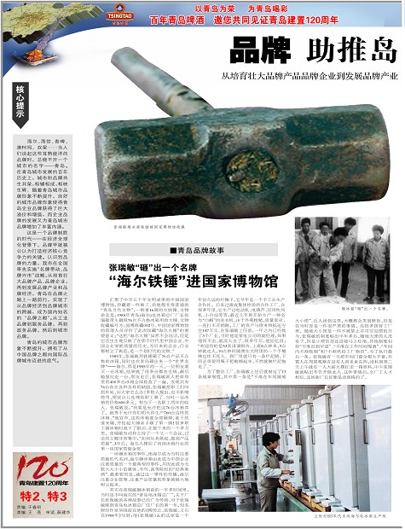
文物收藏编号为：国博收藏092号。

Slide 39
海尔质量管理三部曲
第一步：提出质量理念，有缺陷的产品就是废品
第二步：推出砸冰箱事件（理念与制度）
第三步：构造零缺陷管理制度（特殊工人，三检制、质量擂台，认证）

Slide 40
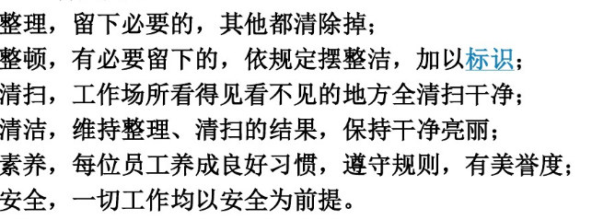
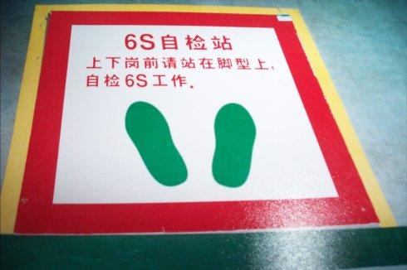
海尔6s
水土不服！
Notes:
https://v.qq.com/x/page/x01529qske0.html

Slide 41
平衡记分卡
平衡计分卡于20世纪90年代初由哈佛商学院的罗伯特·卡普兰(Robert Kaplan)和诺朗诺顿研究所所长（Nolan Norton Institute）、美国复兴全球战略集团创始人兼总裁戴维·诺顿(David Norton)所从事的“未来组织绩效衡量方法”一种绩效评价体系。
系统性工具
从绩效管理到战略管理工具
分解
Notes:
https://mp.weixin.qq.com/s/2uohk79NllQpu_hZSTSZwg

Slide 42
平衡记分卡
财务：“要在财务方面取得成功，应向投资者展示什么?”
顾客：“要实现愿景，应该向顾客展示什么？”
内部业务流程： “要使投资者和顾客满意，应该改进哪些业务流程？”
愿景
与
战略
学习与成长： “要实现愿景，将如何保持改善和提高的能力？”

Slide 43
平衡记分卡误区
把BSC单纯作为考核指标（难以衡量）
归为HR的事情
平衡（指标、群体）

Slide 44
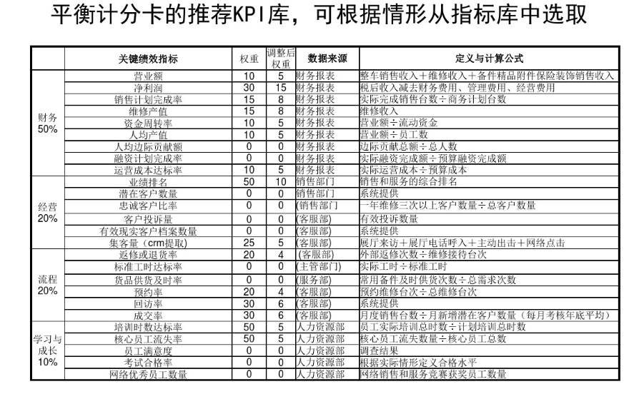

Slide 45
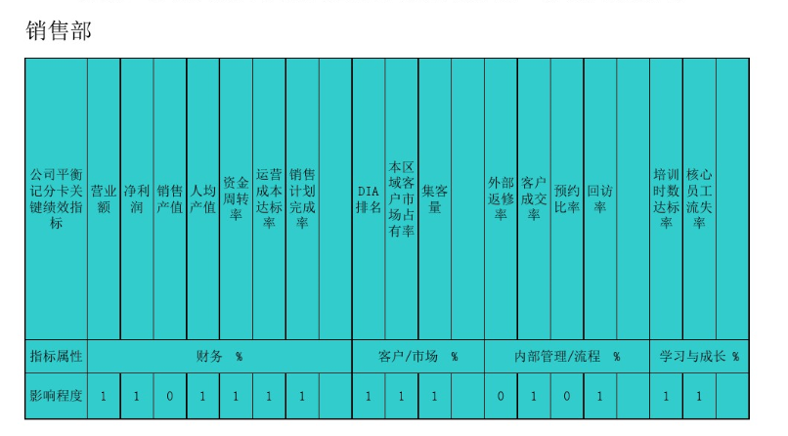

Slide 46
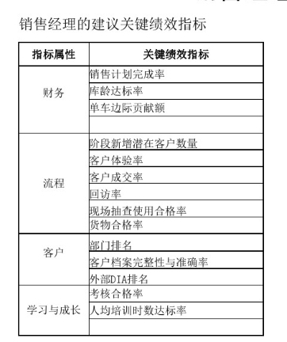
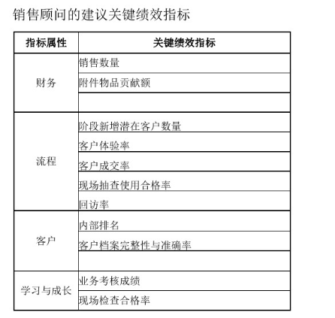

Slide 47
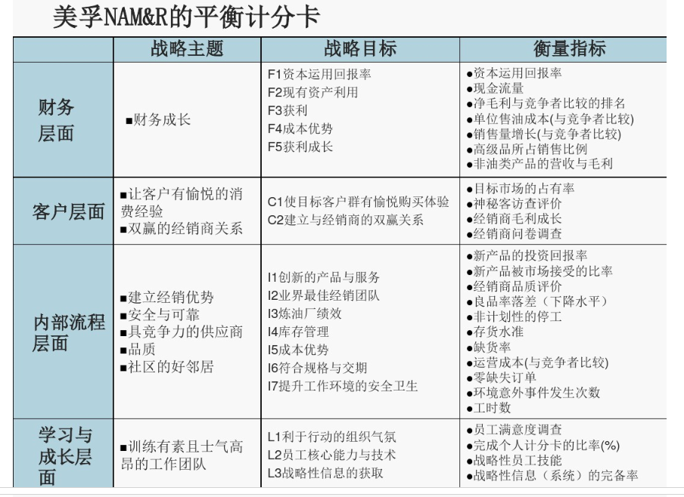

Slide 48
危机管理与控制
危机以及特征
危机是指具有严重威胁、不确定性和有危机感的情景，它会引发组织中一系列的负面影响，造成对组织和其员工的财务和形象上的巨大的损害
危机的特征：
突发性
严重破坏性
紧迫性
信息不充分
资源严重缺乏

Slide 49
危机发展的过程
前兆阶段
爆发阶段
持续阶段
解决与恢复阶段
有效的危机管理（4R）
缩减
预备
反应
恢复

Slide 50
三星危机管理
字库门2013
三星i9300手机，内置存储器eMMC芯片，因突然断电或其他操作而被“击穿”，造成无法使用的情况就是“字库门”。属于三星内部硬件问题，底层修复较为困难。一般通过更换字库eMMC芯片进行修复。
对于消费者自己无责任的字库损坏，要收取高昂的维修费
将对产生问题的手机进行免费维修；如果消费者之前已经为维修手机进行了付费，三星将对付费进行退款处理；如果两次修理手机依然无法正常使用，三星将免费为其更换同型号产品；同时，对于2012年11约30日之前生产的Galaxy S3，保修期将自动延长一年。
Notes:
http://news.cntv.cn/2013/10/21/VIDE1382364720085848.shtml

Slide 51
三星危机管理
爆炸门2016年
Note7手机在全球开始销售，然而在不到10天的时间内，却接连收到35位用户反映有关新手机充电发热、起火甚至爆炸等问题。
2016年9月2日，三星宣布在全球已召回销售的250万台，但是却把中国排除在外。
2016年9月14日，三星在被中国质监总局约谈。之后，三星才把中国市场作为第二批召回名单内。
其他国家产品用的A电池，中国用的B电池，而且B电池没有发生A电池发生的问题，最后结果验证显示，在B电池发现了A没有发现的问题。并没有对中国市场采取任何双重标准。

Slide 52
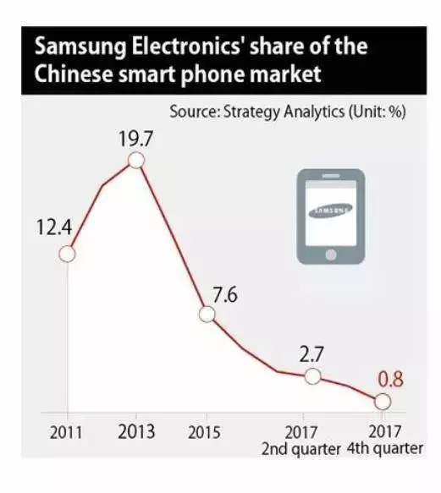
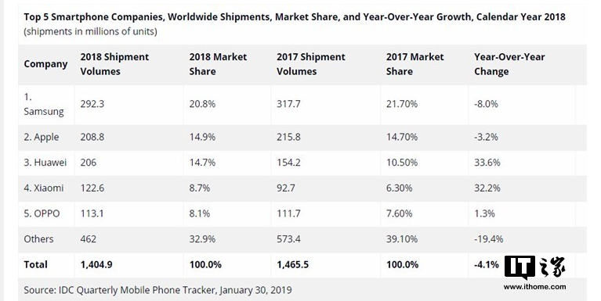
讨论：三星危机处理的正确姿势应该是什么？

Slide 53
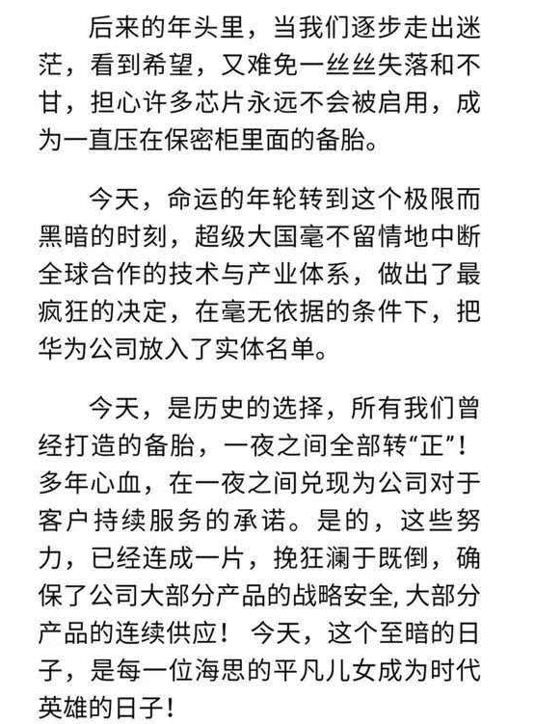
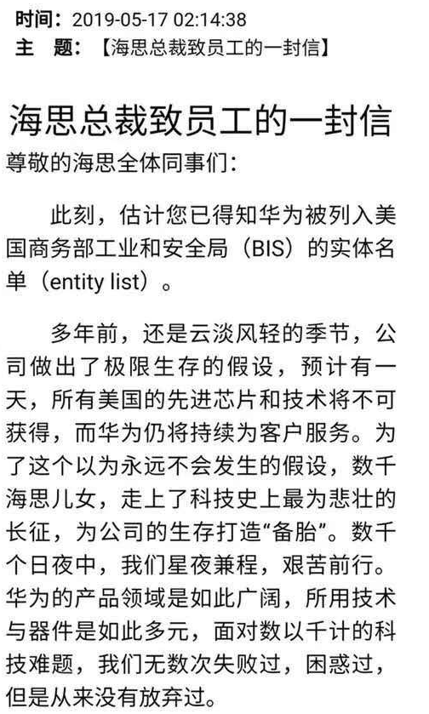
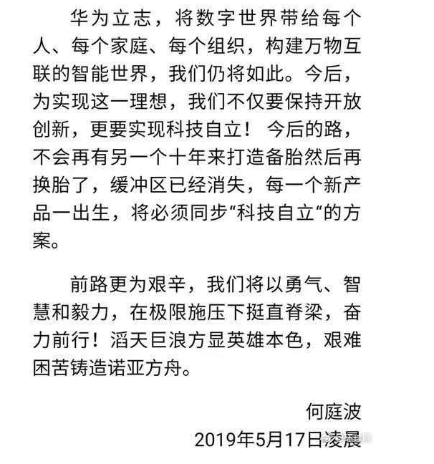
华为危机

Slide 54
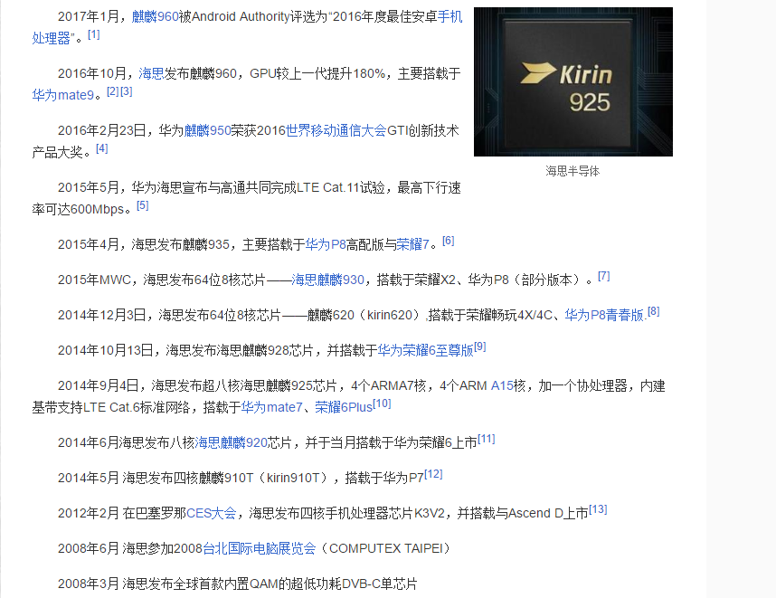
华为危机

Slide 55
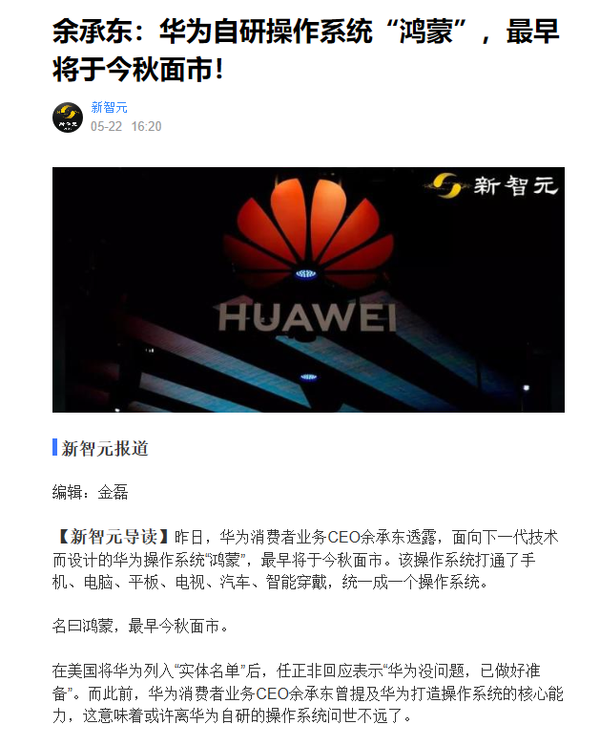
华为危机
报道称华为从2012年开始规划自有操作系统，意在成为谷歌Android系统的替代品。余承东在接受采访时表示，我们已经准备好了自己的操作系统，如果不能继续使用现有的系统（指Android），我们就会做好启动B计划的准备。

Slide 56
华为危机
任正非：今天大家憋不住了，就喊出口号，要“争雄世界”、“世界第一”。以前我们是不允许喊的，为了这个理想，我们与美国迟早有冲突。为了避免这个冲突，2000年初的时候，我们也很犹豫，能不能戴顶“牛仔帽”，我们曾经准备以100亿美元把华为卖给一家美国公司，合同签订了，所有手续都办完了，就等对方董事会批准。所有谈判人员都在酒店买了花衣服，在沙滩上比赛跑步、乒乓球，等待批准。在这个过程中，美国公司董事会换届，新董事长比较短视，拒绝了这项收购，收购就没有完成。当时准备卖给美国公司，我们的想法是，一群中国人戴着一顶美国“牛仔帽”打遍全世界。这个想法没能实现之后，我们高层领导表决，还卖不卖？少壮派一致表决“不卖”，我也不能违背。我告诉他们，迟早我们要与美国相遇的，那我们就要准备和美国在“山顶”上交锋，做好一切准备，从那时起，就考虑到美国和我们在“山顶”相遇的问题，做了一些准备。但最终，我们还是要在山顶上拥抱，一起为人类社会做贡献的。

Slide 57

华为危机

Slide 58
华为危机
我们被列入实体清单，美国公司卖产品给华为都必须要拿去批准。美国是法制国家，美国企业不能不遵守法律，实体经济要遵守法律。媒体也不要老骂美国企业，大家多为美国企业说话，要骂就骂美国政客。我觉得有时候不分青红皂白，一竿子打过去打的都是矮的人，其实高的人打不着。媒体应该要理解，美国企业和我们是共命运的，我们都是市场经济的主体。

Slide 59
作为硅谷公司，我司这几天基本36小时以上没合过眼。全公司全功率给华为发货。
昨天（礼拜五）通宵未眠，成品半成品只要有的华为买的全给。
以我司为例，华为占了很大的营收。比我司更惨的是一些美帝器件供应商，不跟华为做生意百分之三四十的营收没了。比如某器件大厂两天股票跌了百分之二十多。
这种情况下，说实话真•美帝硅谷企业这几天简直是报复性支持华为。就拿我司为例，国内售前基本就不睡觉拼命签单，本来流程一个半月的三小时给你签下来。总部那边也是轮班到赶在禁令发布之前能签多少签多少（签了才能发货）。
说实话我都有种错觉，感脚看到了世界人民大团结。

Slide 60
谢谢！
Notes:
https://mp.weixin.qq.com/s/2uohk79NllQpu_hZSTSZwg

